Slide 1
Zpráva o pracovní úrazovosti v České republice v roce 2015 Státní úřad inspekce práce, Kolářská 451/13, 746 01 Opava tel.: 950 179 101, fax: 553 626 672, www.suip.cz
Mgr. Ing. Rudolf Hahn
generální inspektor

Slide 2
Zdroje údajů
Zpráva o úrazovosti obsahuje údaje:
- Českého statistického úřadu - všechny pracovní úrazy (PÚ) s pracovní neschopností,
- ze záznamů obdržených oblastními inspektoráty práce od zaměstnavatelů – pracovní úrazy s pracovní neschopností delší než 3 dny a při úmrtí zaměstnance,
- ze záznamů zaslaných zaměstnavateli obvodním báňským úřadům – pracovní úrazy s pracovní neschopností delší než 3 dny,
- z vlastních kontrol příčin a okolností pracovních úrazů provedených oblastními inspektoráty práce.
Státní úřad inspekce práce, Kolářská 451/13, 746 01 Opava
tel.: 950 179 101, fax: 553 626 672, www.suip.cz

Slide 3
Definice a druhy pracovního úrazu
Pracovní úraz je poškození zdraví nebo smrt, které byly zaměstnanci způsobeny nezávisle na jeho vůli krátko-dobým, náhlým a násilným působením vnějších vlivů nebo vlastní tělesné síly při plnění pracovních úkolů nebo v přímé souvislosti s ním.
Smrtelný – postižený zaměstnanec zemřel na následky pracovního úrazu do 1 roku.
Závažný – hospitalizace delší než 5 dnů.
Ostatní – ošetřování si vyžádalo pracovní neschopnost.
Státní úřad inspekce práce, Kolářská 451/13, 746 01 Opava
tel.: 950 179 101, fax: 553 626 672, www.suip.cz

Slide 4
Povinnosti zaměstnavatele
- vést evidenci všech pracovních úrazů (i bez pracovní neschopnosti),
- vyšetřit příčiny a okolnosti vzniku každého pracovní-ho úrazu,
- vyhotovit záznam o úrazu při pracovní neschopnosti delší než 3 dny a při úmrtí zaměstnance.
Oznamovací povinnost zaměstnavatele (podle NV č. 201/2010 Sb.): Policie ČR, odborová organizace, zástupce pro BOZP, oblastní inspektorát práce nebo obvodní báňský úřad, zdravotní pojišťovna, příp. agentura práce.
Státní úřad inspekce práce, Kolářská 451/13, 746 01 Opava
tel.: 950 179 101, fax: 553 626 672, www.suip.cz

Slide 5
Údaje SÚIP a ČBÚ
V roce 2015 zaznamenaly 41 951 pracovních úrazů (smrtelný, s hospitalizací delší než 5 dní, ostatní) oproti 41 732 úrazům v roce 2014.
V roce 2015 bylo zaznamenáno celkově 131 smrtelných pracovních úrazů oproti 117 úrazům, ke kterým došlo v roce 2014. V zahraničí došlo ke 14 smrtelným pracovním úrazům.
V roce 2015 bylo zaznamenáno celkem 1 315 pracovních úrazů s hospitalizací nad 5 dnů (z toho Státním úřadem inspekce práce 1299) oproti 1 412 v roce 2014. Nejvíce těchto úrazů je zaregistrováno v Jihomoravském kraji, v Hlavním městě Praha, Zlínském kraji a ve Středočeském kraji, nejméně v Ústeckém kraji. V zahraničí došlo k 23 pracovním úrazům s hospitalizací nad 5 dnů.
Státní úřad inspekce práce, Kolářská 451/13, 746 01 Opava
tel.: 950 179 101, fax: 553 626 672, www.suip.cz

Slide 6
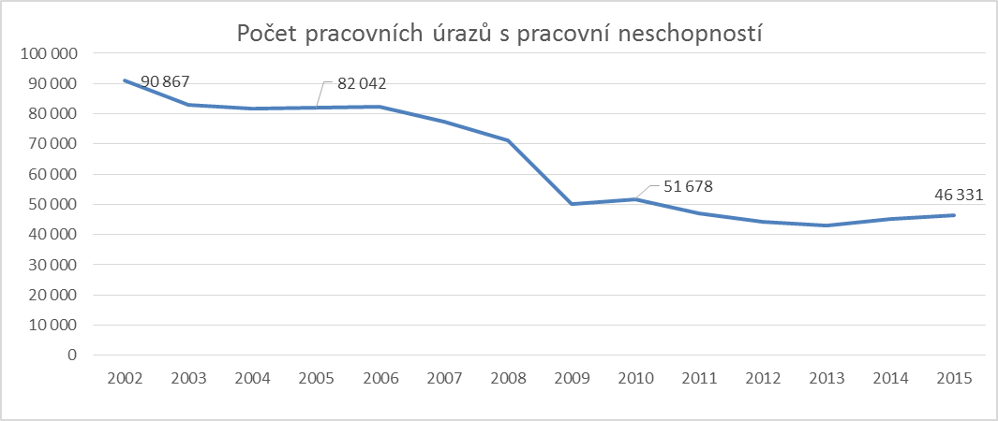
Pracovní úrazy s pracovní neschopností
Státní úřad inspekce práce, Kolářská 451/13, 746 01 Opava
tel.: 950 179 101, fax: 553 626 672, www.suip.cz

Slide 7
Smrtelné pracovní úrazy
Rok | Počet pojištěnců | Počet smrtelných pracovních úrazů | Četnost na 10 000 pojištěnců | Procento z pracovních úrazů s pracovní neschopností
2004 | 4 389 251 | 187 | 0,43 | 0,23
2005 | 4 442 703 | 164 | 0,37 | 0,20
2006 | 4 497 033 | 152 | 0,34 | 0,18
2007 | 4 597 021 | 188 | 0,41 | 0,24
2008 | 4 572 443 | 174 | 0,38 | 0,24
2009 | 4 253 139 | 105 | 0,25 | 0,21
2010 | 4 310 960 | 121 | 0,28 | 0,23
2011 | 4 211 549 | 125 | 0,30 | 0,26
2012 | 4 471 889 | 113 | 0,25 | 0,26
2013 | 4 440 326 | 113 | 0,25 | 0,25
2014 | 4 464 057 | 117 | 0,26 | 0,28
2015 | 4 507 012 | 131 | 0,29 | 0,28
Státní úřad inspekce práce, Kolářská 451/13, 746 01 Opava
tel.: 950 179 101, fax: 553 626 672, www.suip.cz

Slide 8
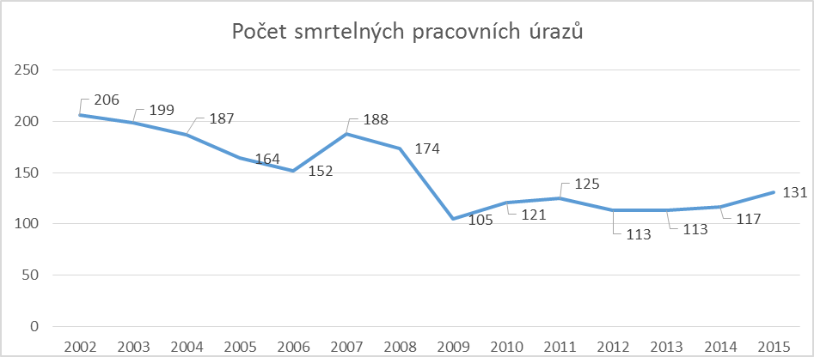
Smrtelné pracovní úrazy
Státní úřad inspekce práce, Kolářská 451/13, 746 01 Opava
tel.: 950 179 101, fax: 553 626 672, www.suip.cz

Slide 9
Pracovní úrazovost podle krajů
Při stanovení četnosti pracovních úrazů za rok 2015 pro celou Českou republiku je 1,00, pak:
- výrazně vyšší četnost než je republikový průměr vykázaly kraje: Plzeňský (1,58), Jihočeský (1,52), Vysočina (1,49), Ústecký (1,40). Tyto kraje vykazovaly vyšší četnost i v minulých letech,
- nižší četnost než je republikový průměr vykázaly kraje: hl. m. Praha (0,59), Moravskoslezský (0,90), Jihomoravský (0,91), Olomoucký (0,95).
Státní úřad inspekce práce, Kolářská 451/13, 746 01 Opava
tel.: 950 179 101, fax: 553 626 672, www.suip.cz

Slide 10
Smrtelná pracovní úrazovost
V roce 2015 bylo zaznamenáno celkově 131 smrtelných pracovních úrazů oproti 117 úrazům, ke kterým došlo v roce 2014.
na oblastní inspektoráty práce bylo nahlášeno 122 smrtelných pracovních úrazů,
9 smrtelných úrazů podléhá dozoru systému ČBÚ.
Nejvíce smrtelných úrazů je zaregistrováno ve Středočeském kraji, Ústeckém kraji, Olomouckém kraji a v Plzeňském kraji, nejméně v Karlovarském kraji.
Státní úřad inspekce práce, Kolářská 451/13, 746 01 Opava
tel.: 950 179 101, fax: 553 626 672, www.suip.cz

Slide 11
Rozbor smrtelné pracovní úrazovosti
V 15 případech úmrtí přímo nesouvisí s vykonávanou prací:
Popis úrazového děje vybraných smrtelných pracovních úrazů – rok 2015
Pracovník dostal infarkt na šatně při převlékání do pracovního oděvu.
Poškozený zemřel na zástavu srdce, která nemusela mít souvislost s vykonávanou činností. Čeká se na vyjádření lékaře. Dle ústního vyjádření byl zdravotní stav poškozeného z hlediska krevního oběhu horší, měl vysoký cholesterol a tlak.
Pracovník po dokončení pracovního úkonu vystoupil z traktoru, popošel cca 5m, bezvládně upadl. Přes okamžitou resuscitaci se jej již nepodařilo oživit. Byla nařízena soudní pitva.
Poškozená se necítila dobře, a proto si zašla do šatny pro léky. Když se nevracela, spolupracovníci se ji vydali hledat a nalezli ji bez známek života. Poškozená se dlouhodobě léčila, je také možná alergická reakce.
Poškozený šel po vnitřní komunikaci areálu. Náhle zkolaboval a svalil se na zem. I přes rychlou první pomoc zemřel na místě. Dle rodinných příslušníků se jednalo o infarkt.
Poškozeného našli pracovníci v karavanu bez známek života. Přivolaný lékař konstatoval smrt. Příčina smrti neznámá, byla nařízena soudní pitva.
Při obchůzce v areálu, vlivem zdravotní indispozice zavrávoral, dostal se mimo komunikaci, spadl ze zídky cca 0,5 m vysoké, a udeřil se do hlavy. Sám si přivolal rychlou záchrannou pomoc a byl odvezen do nemocnice, kde zemřel na zápal plic.
Pracovník byl nalezen ve služebním vozidle v nákladovém prostoru bez známek života - oběšený. Případ šetří Policie ČR. Pravděpodobně se jedná o sebevraždu oběšením.
Postižený - řidič dojel na místo vykládky, tam náklad vyložil a při odjezdu z místa došlo k srdečnímu selhání a i přes okamžitou zdravotní pomoc zemřel.
Náhlé úmrtí v obytném přívěsu.
Poškozený svévolně přelezl zábradlí vodní nádrže a skočil do ní. Byl vyloven bez známek života.
Poškozený vylezl na žebřík a začal pracovat. Náhle spadl bez zjevné snahy pád zmírnit končetinami, proto spadl přímo na hlavu. Pravděpodobně došlo k srdeční příhodě/infarktu poškozeného.
Zraněný se nevrátil z pravidelné obchůzky areálu firmy a na opakovanou výzvu radiostanicí se neozýval. Kolega, který šel prověřit situaci, jej nalezl ležícího na zádech u kontrolního bodu, kde strážní označují svou přítomnost. Okamžitě započal s prováděním první pomoci do příjezdu rychlé záchranné pomoci; bezúspěšně.
postižený byl objeven na pracovišti bez známek života – pravděpodobně srdeční infarkt.
postižený byl objeven na pracovišti bez známek života – pravděpodobně srdeční infarkt.
Státní úřad inspekce práce, Kolářská 451/13, 746 01 Opava
tel.: 950 179 101, fax: 553 626 672, www.suip.cz

Slide 12
Rozbor smrtelné pracovní úrazovosti
- V roce 2015 bylo 28 SPÚ ze 122 při biozátěži 2 nebo 3, což činí 23 %.
- V roce 2015 v období červen – srpen bylo 25 SPÚ z 56 při biozátěži 2 nebo 3, což je 45 %
- Vyšší počet úrazů platí u SPÚ, ne tak u ostatních a závažných.
Státní úřad inspekce práce, Kolářská 451/13, 746 01 Opava
tel.: 950 179 101, fax: 553 626 672, www.suip.cz

Slide 13
Počty pracovních úrazů
Z celkového počtu pracovních úrazů bylo:
- 131 smrtelných pracovních úrazů,
- 1 315 závažných pracovních úrazů,
- 14 214 pracovních úrazů žen,
- 57 pracovních úrazů mladistvých,
- v zahraničí 163 pracovních úrazů,
- 1 046 pracovních úrazů cizinců.
Státní úřad inspekce práce, Kolářská 451/13, 746 01 Opava
tel.: 950 179 101, fax: 553 626 672, www.suip.cz

Slide 14
Vývoj úrazovosti
Rok | 2013 | 2014 | 2015
celkový počet pojištěnců | 4 440 326 | 4 464 057 | 4 507 012
celkový počet pracovních úrazů s pracovní neschopností | 42 927 | 45 058 | 46 331
celkový počet smrtelných úrazů | 113 | 117 | 131
celkový počet dnů pracovní neschopnosti | 2 391 689 | 2 446 635 | 2 568 798
průměrná délka pracovní neschopnosti (dnů) | 55,72 | 54,30 | 55,44

Slide 15
Smrtelné pracovní úrazy
Kraj | Počet smrtelných pracovních úrazů
Hl. m. Praha | 8
Středočeský | 17
Vysočina | 7
Jihočeský | 4
Plzeňský | 13
Karlovarský | 3
Ústecký | 16
Liberecký | 5
Královéhradecký | 9
Pardubický | 6
Jihomoravský | 5
Zlínský | 6
Olomoucký | 14
Moravskoslezský | 4
ČR celkem | 108
Zahraničí | 14
Celkem | 131

Slide 16
Závažné pracovní úrazy
Kraj | Počet pracovních úrazů s hospitalizací nad 5 dnů
Hl. m. Praha | 166
Středočeský | 147
Jihočeský | 78
Plzeňský | 66
Karlovarský | 72
Ústecký | 37
Liberecký | 86
Královéhradecký | 41
Pardubický | 63
Vysočina | 79
Jihomoravský | 173
Olomoucký | 77
Zlínský | 152
Moravskoslezský | 55
ČR celkem | 1292
Zahraničí | 23
Celkem | 1315

Slide 17
Pracovní úrazovost podle odvětví
Odvětví (CZ-NACE) | Počet pojištěnců | Počet pracovních úrazů s pracovní neschopností
A Zemědělství, lesnictví, rybářství | 111 189 | 2 626
B Těžba a dobývání | 30 470 | 399
C Zpracovatelský průmysl | 1 185 145 | 20 045
D Výroba a rozvod elektřiny, plynu, tepla a klimatiz. vzduchu | 31 958 | 119
E Zásobování vodou; činnosti související s odpady a sanacemi | 57 321 | 1 007
F Stavebnictví | 234 687 | 2 984
G Velkoobchod a maloobchod; opravy a údržba motorových vozidel | 608 168 | 4 876
H Doprava a skladování | 280 808 | 4 142
I Ubytování, stravování a pohostinství | 133 966 | 868
J Informační a komunikační činnosti | 118 216 | 123
K Peněžnictví a pojišťovnictví | 91 478 | 126
L Činnosti v oblasti nemovitostí | 74 008 | 228
M Profesní, vědecké a technické činnosti | 206 800 | 461
N Administrativní a podpůrné činnosti | 259 337 | 2 729
O Veřejná správa a obrana; povinné sociální zabezpečení | 265 674 | 1 202
P Vzdělávání | 341 014 | 1 303
Q Zdravotní a sociální péče | 340 559 | 2 152
R Kulturní, zábavní a rekreační činnosti | 64 484 | 333
S Ostatní činnosti | 62 490 | 187
T Činnosti domácností | - | -
U Činnosti exteritoriálních organizací a orgánů | 58 | -
Nezjištěno | 9 182 | 422
Celkem | 4 507 012 | 46 331

Slide 18
Zdroje a příčiny pracovních úrazů
Za rok 2015 evidoval Státní úřad inspekce práce a oblastní inspektoráty práce celkem 41 441 pracovních úrazů s pracovní neschopností delší než 3 kalendářní dny.
Nejčastější zdroj vzniku pracovních úrazů byly materiály, předměty, výrobky, součásti strojů a vozidel, úlomky a prach. Druhým nejčastějším zdrojem vzniku pracovního úrazu jsou budovy, konstrukce a povrchy. Třetím nejpočetnějším zdrojem vzniku pracovního úrazu jsou poranění na strojích a stabilních zařízeních.
Nejčastější příčinou bylo špatně nebo nedostatečně odhadnuté riziko.

Slide 19
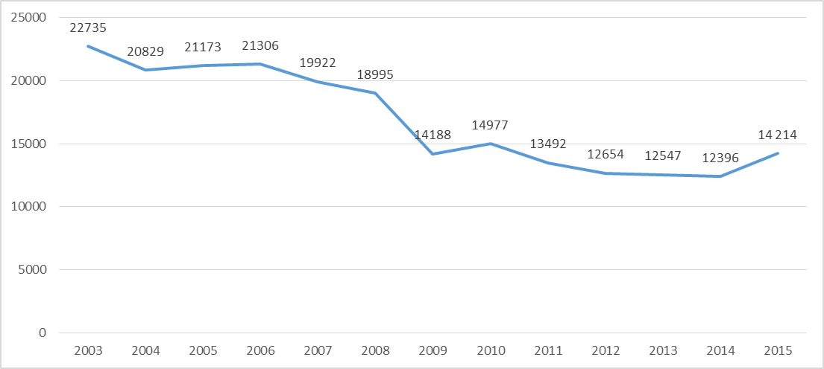
Pracovní úrazovost žen
V roce 2015 došlo celkem k 11 smrtelným pracovním úrazům žen oproti 2 smrtelným pracovním úrazům žen v roce 2014, což znamená nárůst o 9 případů.
Státní úřad inspekce práce, Kolářská 451/13, 746 01 Opava
tel.: 950 179 101, fax: 553 626 672, www.suip.cz

Slide 20
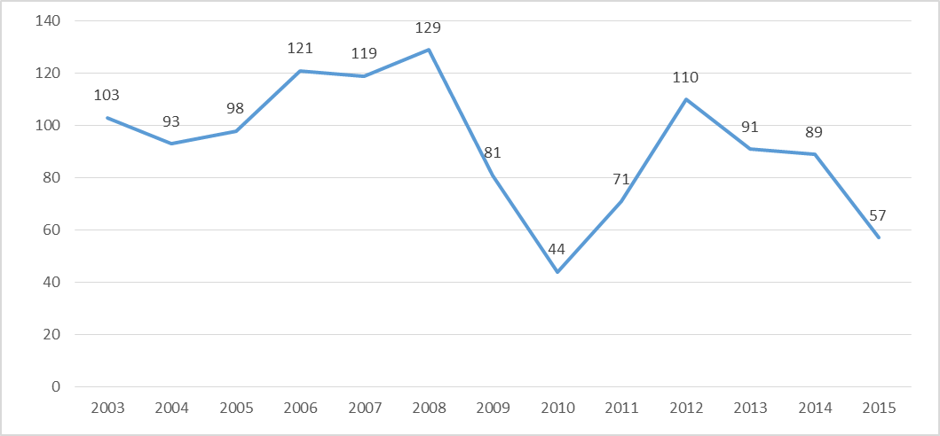
Pracovní úrazovost mladistvých
Počet pracovních úrazů mladistvých s pracovní neschopností nad 3 dny v roce 2015 poklesl. Na svém minimu byla pracovní úrazovost mladistvých v roce 2010 se 44 pracovních úrazů.
Státní úřad inspekce práce, Kolářská 451/13, 746 01 Opava
tel.: 950 179 101, fax: 553 626 672, www.suip.cz

Slide 21
Nejčastější pracovní úrazy
Podle odpracovaných let:
Podle doby odpracované před úrazem:
Délka zaměstnání (roky) | Počet úrazů
0 | 12875
1 | 4769
2 | 2939
Odpracovaná doba | Počet úrazů
0:00 - 0:59 | 8802
3:00 - 3:59 | 4931
2:00 - 2:59 | 4689
Státní úřad inspekce práce, Kolářská 451/13, 746 01 Opava
tel.: 950 179 101, fax: 553 626 672, www.suip.cz

Slide 22
Nejčastější pracovní úrazy
Podle věku zraněného:
Věk zraněného | Počet úrazů
21-25 | 5742
36-40 | 5525
41-45 | 5337
26-30 | 4737
46-50 | 4532
51-55 | 4502
31-35 | 4318
56-60 | 4210
61-65 | 1464
16-20 | 1352
Státní úřad inspekce práce, Kolářská 451/13, 746 01 Opava
tel.: 950 179 101, fax: 553 626 672, www.suip.cz

Slide 23
Nejčastější pracovní úrazy
Podle času úrazu v rámci dne podle celých hodin:
Podle dnů v týdnu:
Podle měsíce:
Čas úrazu v rámci dne | Počet úrazů
10:00 - 10:59 | 4507
9:00 - 9:59 | 4260
8:00 - 8:59 | 3531
Den v týdnu | Počet úrazů
Pondělí | 8570
Úterý | 8110
Středa | 7717
Měsíc úrazu | Počet úrazů
Leden | 3736
Únor | 3446
Březen | 3763
Státní úřad inspekce práce, Kolářská 451/13, 746 01 Opava
tel.: 950 179 101, fax: 553 626 672, www.suip.cz

Slide 24
Údaje za SÚIP
Počet aktivně působících osob v národním hospodářství:
Rok | Zaměstnaní v národním hospodářství (v tis.)
 | Celkem | Věk 55 - 64 let
2009 | 4 934,3 | 692,2
2010 | 4 885,2 | 693,3
2011 | 4 904,0 | 710,2
2012 | 4 890,1 | 729,8
2013 | 4 937,1 | 750,0
2014 | 4 974,3 | 768,3
2015 | 5 015,7 | 770,7
Státní úřad inspekce práce, Kolářská 451/13, 746 01 Opava
tel.: 950 179 101, fax: 553 626 672, www.suip.cz

Slide 25
Údaje za SÚIP
Počet pracovních úrazů dle věku:
Věk/ Rok | 2009 | 2010 | 2011 | 2012 | 2013 | 2014 | 2015
Do 20 | 2010 | 1985 | 2464 | 2092 | 1794 | 1408 | 1689
20 – 24 | 5204 | 5221 | 5116 | 5099 | 5129 | 5554 | 5679
25 – 29 | 4972 | 4856 | 4671 | 4447 | 4339 | 4645 | 4681
30 – 34 | 5915 | 5891 | 5591 | 4984 | 4634 | 4537 | 4242
35 - 39 | 5124 | 5765 | 5717 | 5805 | 5800 | 5752 | 5428
40 – 44 | 4861 | 4844 | 4707 | 4540 | 4632 | 5259 | 5263
45 – 49 | 4477 | 4850 | 4579 | 4489 | 4500 | 4517 | 4464
50 – 54 | 5329 | 5235 | 4590 | 4368 | 4085 | 4289 | 4417
55 – 59 | 3989 | 4294 | 3955 | 3979 | 4113 | 4226 | 4153
60 – 64 | 828 | 925 | 849 | 835 | 1019 | 1413 | 1449
65 a více | 222 | 247 | 196 | 216 | 230 | 218 | 317
Státní úřad inspekce práce, Kolářská 451/13, 746 01 Opava
tel.: 950 179 101, fax: 553 626 672, www.suip.cz

Slide 26
Údaje za SÚIP
Počet pracovních úrazů v letech 2009 – 2015 bez rozlišení věku zraněného:
Státní úřad inspekce práce, Kolářská 451/13, 746 01 Opava
tel.: 950 179 101, fax: 553 626 672, www.suip.cz

Slide 27
Údaje za SÚIP
Počet pracovních úrazů v letech 2009 – 2015 - věk postiženého 55 - 65 let:
Státní úřad inspekce práce, Kolářská 451/13, 746 01 Opava
tel.: 950 179 101, fax: 553 626 672, www.suip.cz

Slide 28
Údaje za SÚIP Podíl počtu pracovních úrazů na 100 zaměstnaných v národním hospodářství:
Státní úřad inspekce práce, Kolářská 451/13, 746 01 Opava
tel.: 950 179 101, fax: 553 626 672, www.suip.cz

Slide 29
Smrtelné PÚ podle vztahu k zaměstnavateli
Počet smrtelných pracovních úrazů
Vztah k zaměstnavateli | 2014 | 2015
Zaměstnanec agentury práce nebo dočasně přidělený k výkonu práce za účelem prohloubení kvalifikace u jiné právnické nebo fyzické osoby | 4 | 1
Osoba vykonávající činnosti nebo poskytující služby mimo pracovněprávní vztahy | 7 | 9
Zaměstnanec zaměstnaný na základě dohod o pracích konaných mimo pracovní poměr | 10 | 21
Zaměstnanec v pracovním poměru | 84 | 78
Neuvedeno | 1 | 13
Celkem | 106 | 122
Státní úřad inspekce práce, Kolářská 451/13, 746 01 Opava
tel.: 950 179 101, fax: 553 626 672, www.suip.cz

Slide 30
Děkuji za pozornost
Státní úřad inspekce práce, Kolářská 451/13, 746 01 Opava
tel.: 950 179 101, fax: 553 626 672, www.suip.cz

